Slide 1
1. Από το κύτταρο στον οργανισμό
Κύτταρα & Ιστοί
Όργανα & Συστήματα Οργάνων
http://kobiljak.msu.edu/CAI/Histology/HistologyMenu.htm

Slide 2
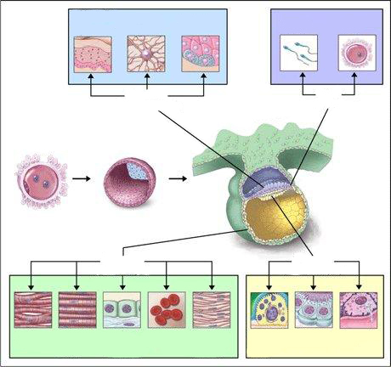
Διαφοροποίηση
(=εξειδικευμένες λειτουργίες)
κύτταρα επιδερμίδας
νευρώνες εγκεφάλου
χρωμοφόρα
γαμέτες
εξώδερμα
βλαστικά κύτταρα
γαστρίδιο
ζυγωτό
βλαστοκύστη
μεσόδερμα
ενδόδερμα
καρδιά
σκελετικοί μύες
νεφρικά σωληνάρια
ερυθρά αιμοσφαίρια
λείος μυς (έντερο)
πνευμονικές κυψελίδες
θυρεοειδής
πάγκρεας

Slide 3
ΙΣΤΟΣ :
Ένα άθροισμα κυττάρων που φέρουν παρόμοια μορφολογικά χαρακτηριστικά, και συμμετέχουν στην ίδια λειτουργία.

Slide 4
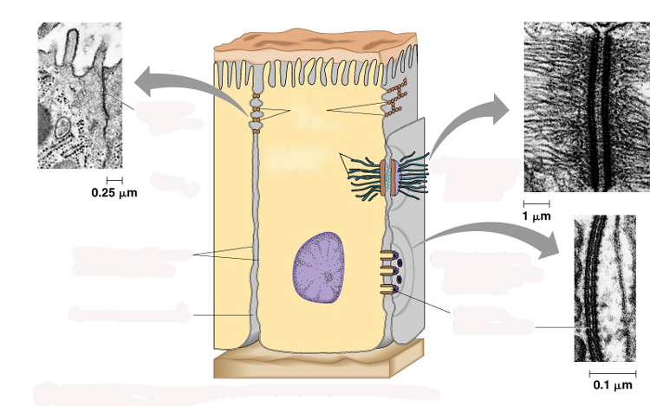
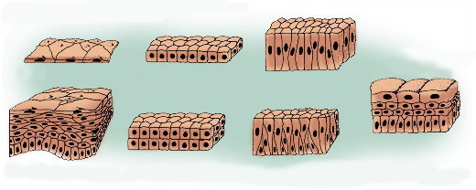
επιθηλιακός ιστός
γλυκοκάλυκας
απλό κυλινδρικό
απλό πλακώδες
απλό κυβοειδές
στεγανός σύνδεσμος
στεγανοί σύνδεσμοι
ενδιάμεσα ινίδια
μεταβατικό
δεσμοσωμάτιο (συμβολή προσκόλλησης)
πλασματικές μεμβράνες παρακείμενων κυττάρων
χασμοσύνδεσμος (συμβολή επικοινωνίας)
πολύστιβο πλακώδες
πολύστιβο κυβοειδές
ψευδοπολύστιβο
κυλινδρικό
διακυττάριος χώρος
δίαυλος μεταξύ των κυττάρων
βασική μεμβράνη

Slide 5
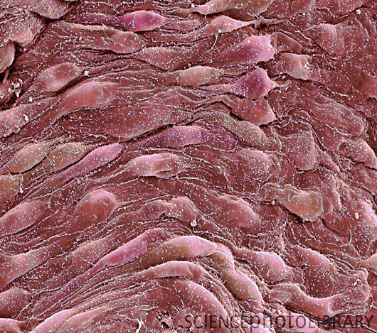
Ενδοθήλιο αγγείου

Slide 6
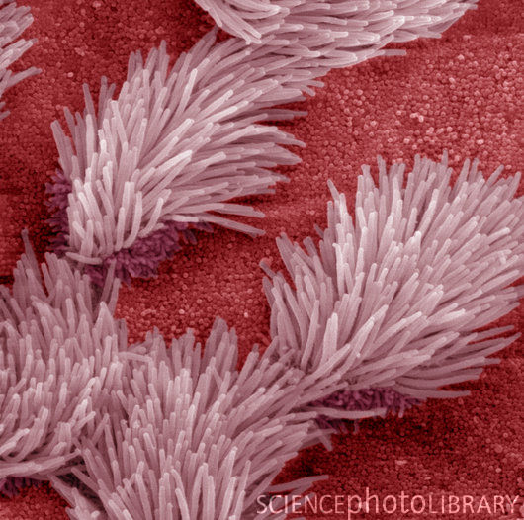
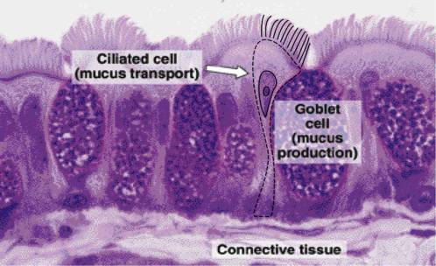
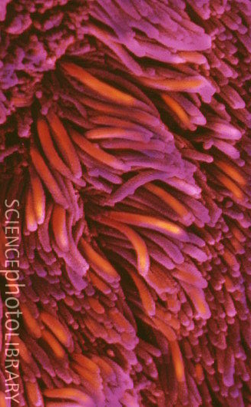
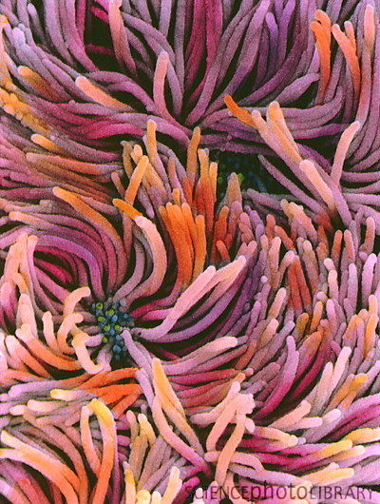
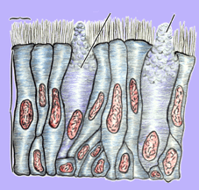
Ρινικό
Τραχεία
αναπνευστικό επιθήλιο
καλυκοειδές κύτταρο
βλέννη
κροσσοί
κυλινδρικό κύτταρο

Slide 7
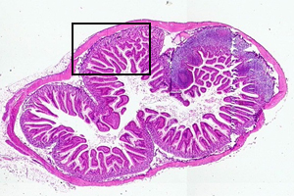
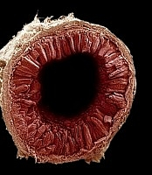
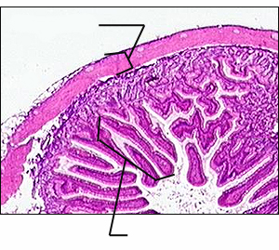
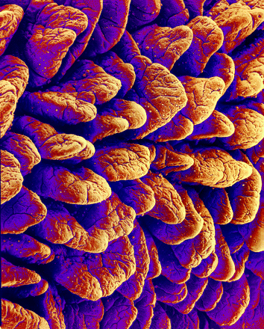
Λεπτό έντερο
μυϊκή στιβάδα
λάχνη

Slide 8
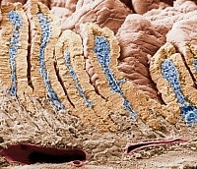
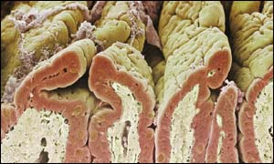
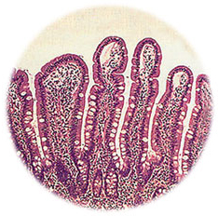
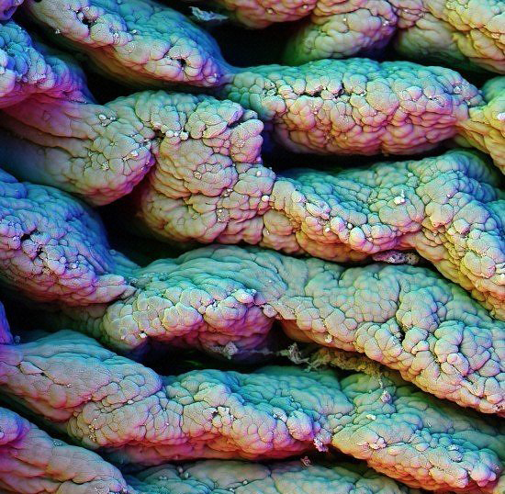
Λάχνες

Slide 9
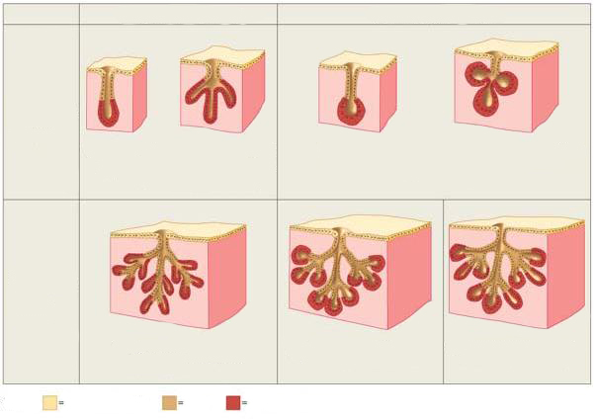
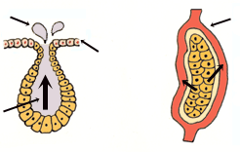
Αδένες
εξωκρινής
σωληνοειδής εκκριτική δομή
κυψελώδης εκκριτική δομή
απλή δομή πόρου
κυκλοφορία αίματος στα τριχοειδή
εκκρίματα
απλός σωληνοειδής (έντερο)
απλός διακλαδισμένος σωληνοειδής (στόμαχος)
επιφάνεια δέρματος
απλός διακλαδισμένος κυψελώδης (σμηγματογόνοι αδένες)
απλός κυψελώδης (−)
ορμόνες εκκρινόμενες στο αίμα
ουσίες παραγόμενες από τον αδένα
σύνθετη δομή πόρου
ενδοκρινής
σύνθετος σωληνοειδής (δωδεκαδακτυλικοί αδένες λεπτού εντέρου)
σύνθετος κυψελώδης (μαστικοί αδένες)
σύνθετος σωληνοκυψελώδης (σιελογόνοι αδένες)
επιφανειακό επιθήλιο
πόρος
εκκριτικό επιθήλιο

Slide 10
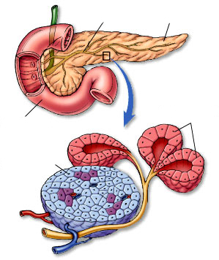
Μεικτοί αδένες
παγκρεατικός πόρος
πάγκρεας
λεπτό έντερο
εξωκρινής μοίρα
ενδοκρινής μοίρα (νησίδια)

Slide 11
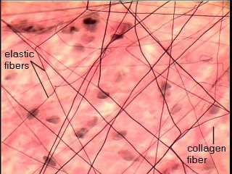
Ερειστικός ιστός
κύτταρα
μεσοκυττάρια ουσία
κολλαγόνο
ελαστίνη

Slide 12
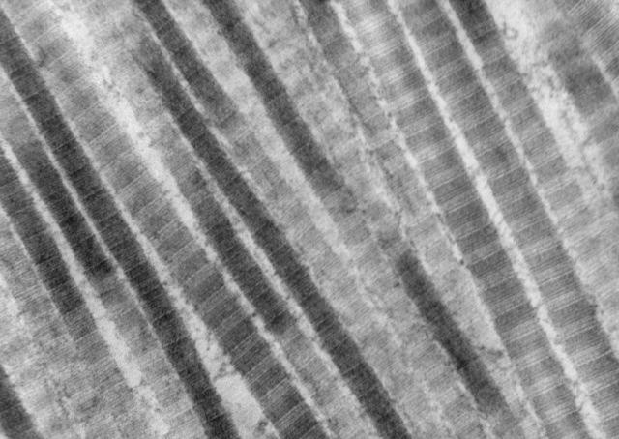
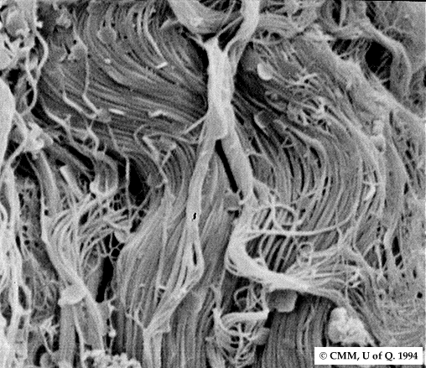
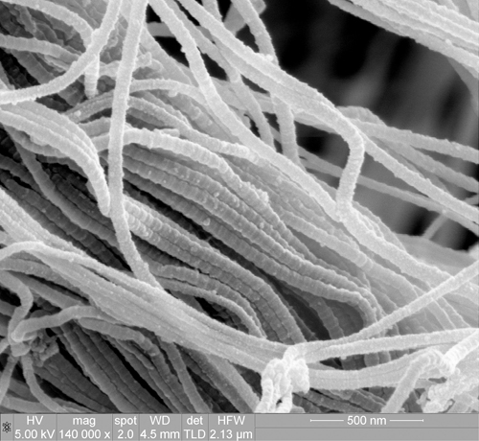
Kολλαγόνο

Slide 13
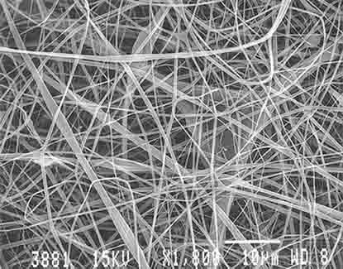
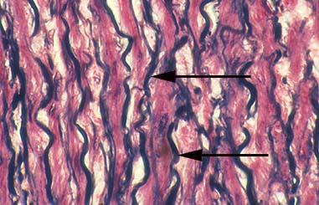
Eλαστίνη
αορτή

Slide 14
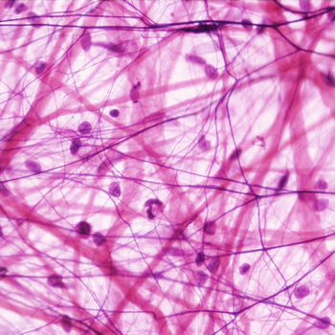
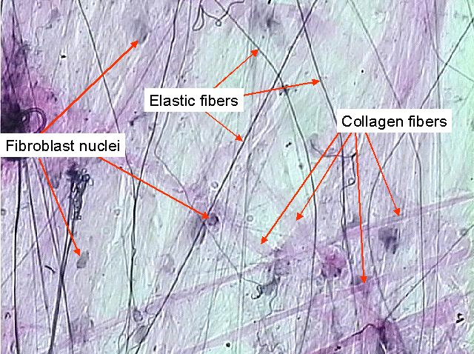
Χαλαρός ΣΥΝΔΕΤΙΚΟΣ ιστός

Slide 15
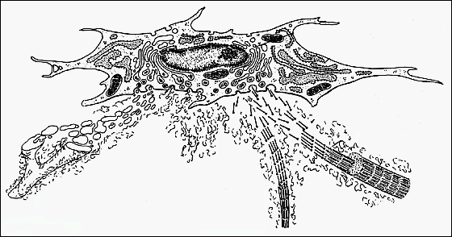
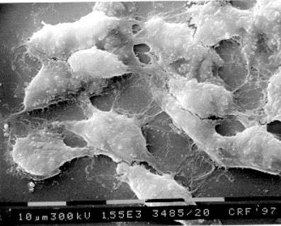
θεμέλια ουσία
ινίδιο κολλαγόνου (ΙΙΙ)
ελαστική ίνα
ινίδιο κολλαγόνου (Ι)
Ινοβλάστη : Ινοπαραγωγό κύτταρο του συνδετικού ιστού.

Slide 16
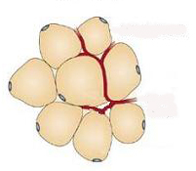
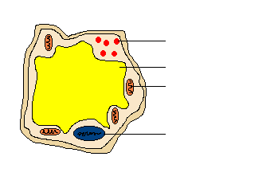
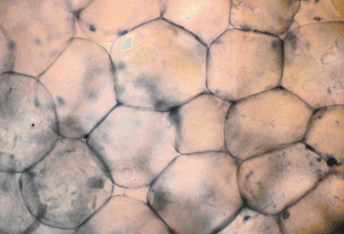
Λιπώδης ιστός
αιμοφόρο αγγείο
κυστίδια λιπιδίων
κενοτόπιο λιπιδίων
μιτοχόνδριο
πυρήνας
λιποκύτταρο

Slide 17
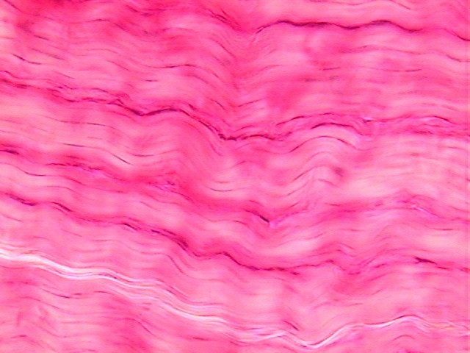
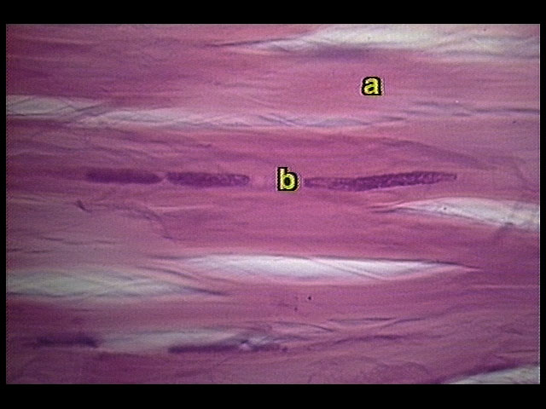
Πυκνός ΣΥΝΔΕΤΙΚΟΣ ιστός

Slide 18
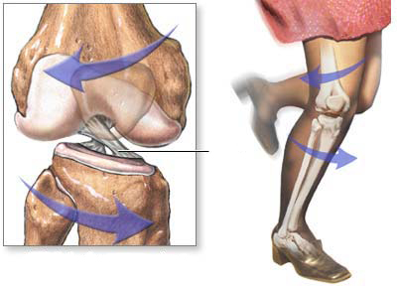
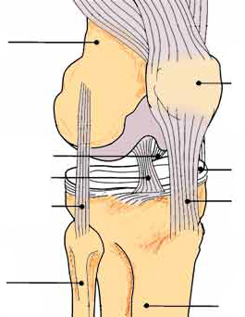
Σύνδεσμοι
πχσ
μηριαίο οστό
επιγονατίδα
οπίσθιος χιαστός
μηνίσκος
πρόσθιος χιαστός
πλάγιος σύνδεσμος
επιγονατιδικός σύνδεσμος
περόνη
κνήμη

Slide 19
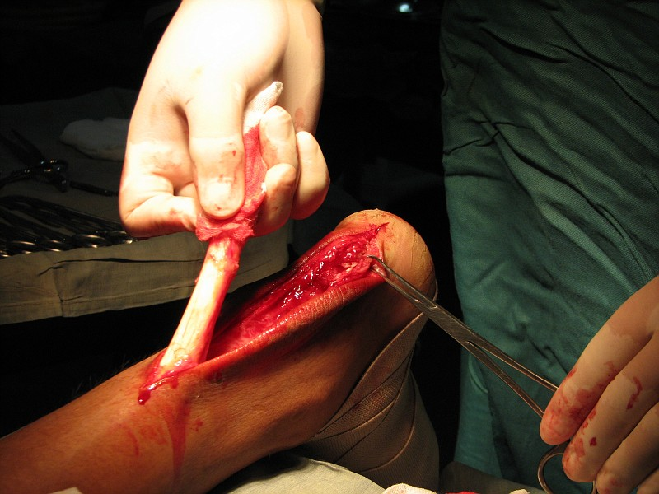
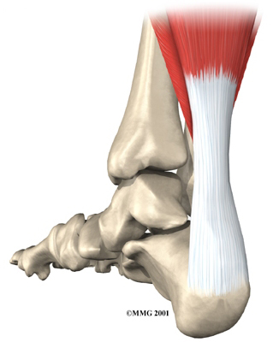
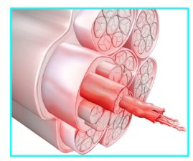
Τένοντες

Slide 20
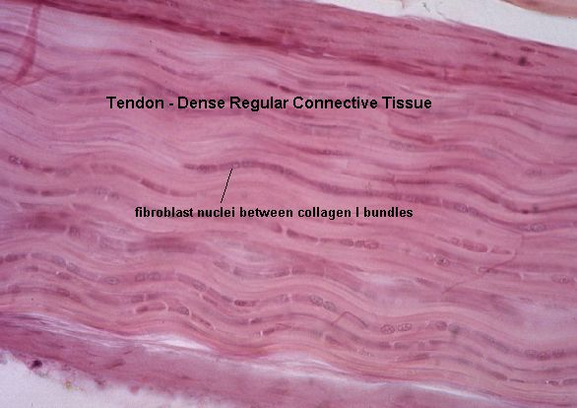

Slide 21
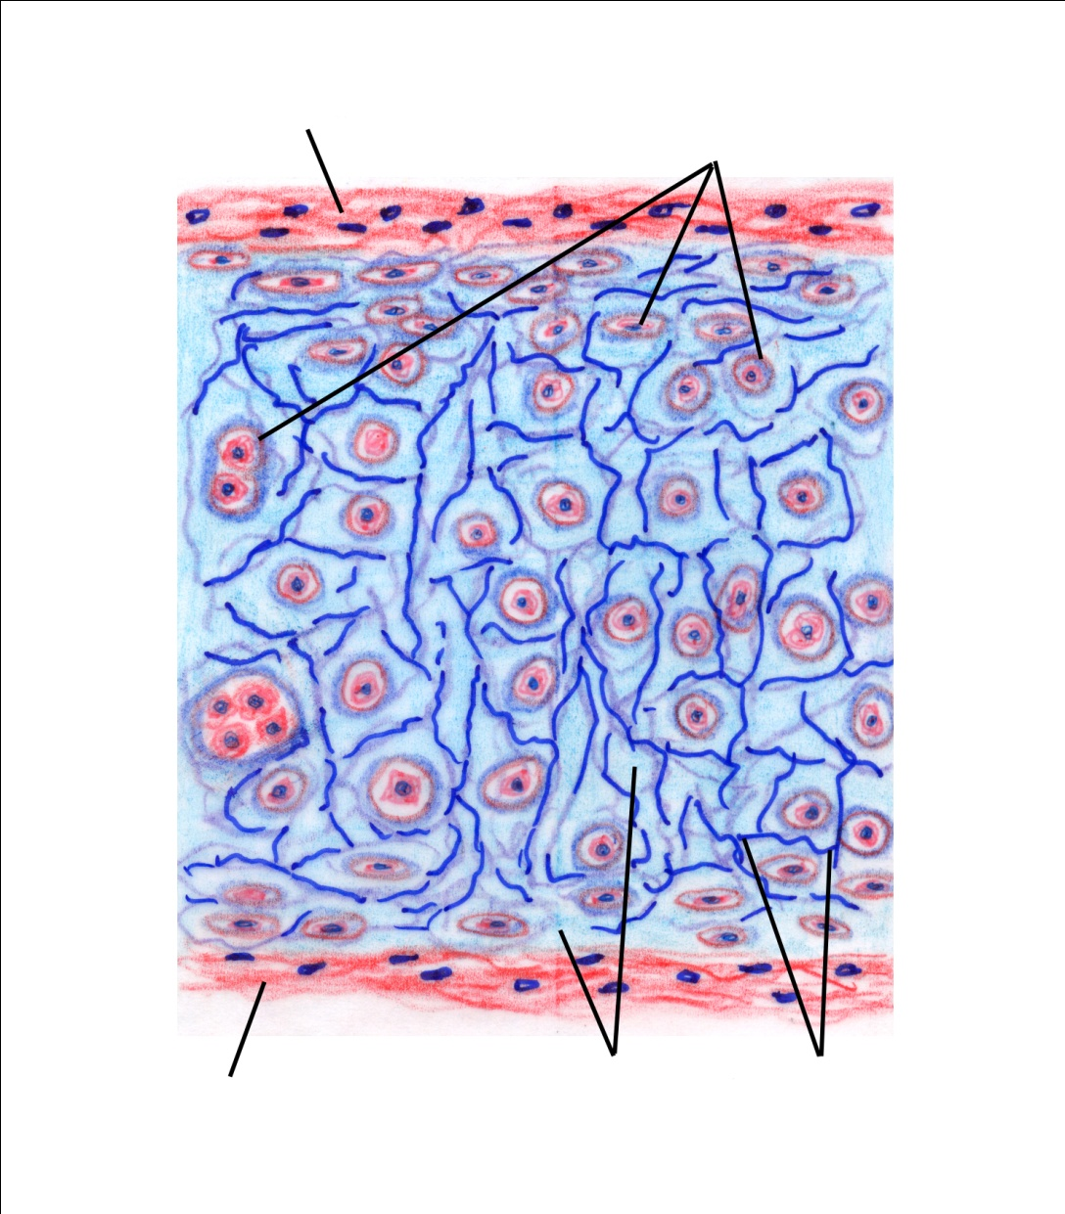
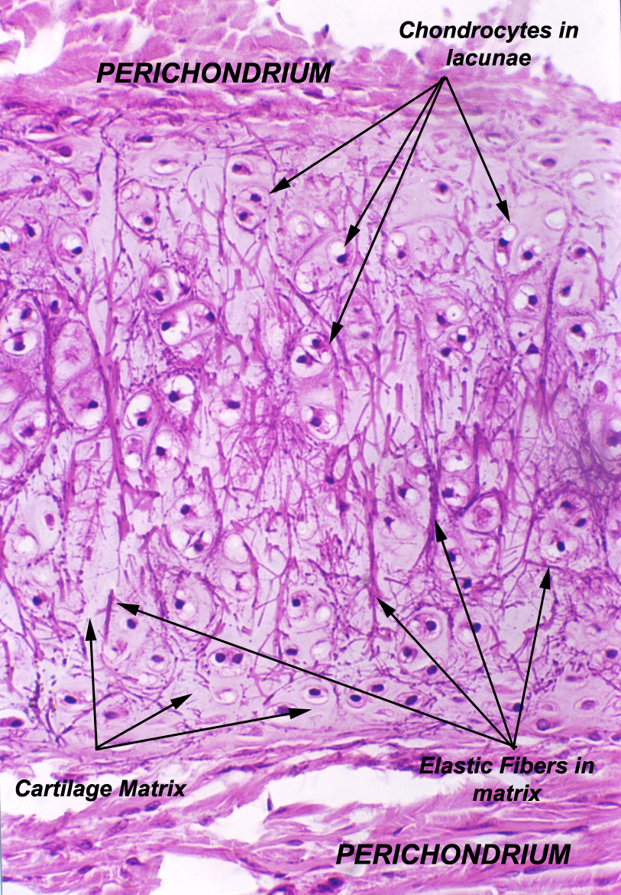
Χόνδρινος ιστός
περιχόνδριο
χονδροκύτταρα εντός βοθρίων
περιχόνδριο
θεμέλια ουσία
ελαστικές ίνες

Slide 22
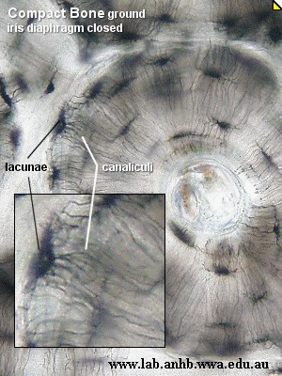
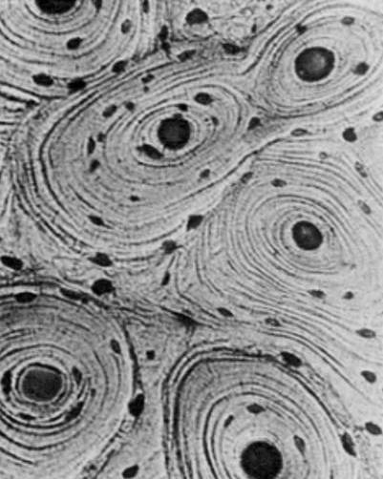
Οστίτης ιστός

Slide 23
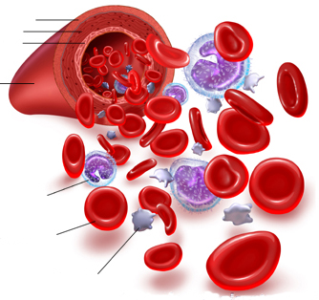
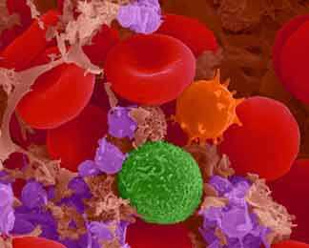
Αίμα
έξω χιτώνας
τοίχωμα αγγείου
μέσος χιτώνας
έσω χιτώνας
αιμοφόρο αγγείο
λευκοκύτταρο
ερυθρό αιμοσφαίριο
αιμοπετάλιο
ερυθρά αιμοσφαίρια
Τ λεμφοκύτταρο
μονοκύτταρο
λευκοκύτταρα
αιμοπετάλια
Αίμα

Slide 24
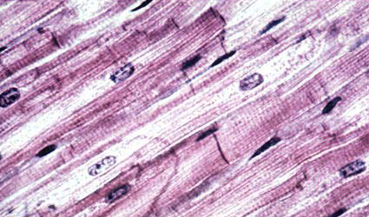
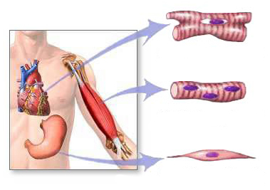
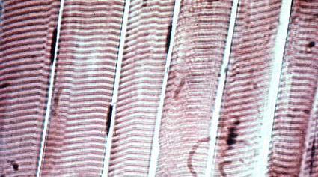
Μυϊκός ιστός
Ίνα μυοκαρδίου
Ίνα σκελετικού μυός
Ίνα λείου μυός

Slide 25
Σύμφωνα με υπολογισμούς, στον ανθρώπινο εγκέφαλο ένας νευρώνας συνάπτεται με άλλους 10 χιλιάδες νευρώνες.
Νευρικός ιστός

Slide 26
Κύριοι τύποι νευρώνων
Ποικίλοι τύποι γλοιοκυττάρων.
δίπολος
(ή ενδιάμεσος)
μονοπολικός
πολύπολος
πυραμιδικό κύτταρο
Νευρώνας (νευράξονας)
Ολιγοδενδροκύτταρο
Νευρώνας (νευράξονας)
Κύτταρο του Schwann
Νευρώνας (νευράξονας)

Slide 27
Σκίτσο αστροκυττάρων
από τον ισπανό γιατρό Santiago Ramón y Cajal (Νόμπελ Ιατρικής 1906),
ο οποίος πρωτοδιατύπωσε
τη θεωρία
ότι ο νευρικός ιστός δεν είναι ενιαίος και ακύτταρος
αλλά βρίθει από ξεχωριστούς νευρώνες.

Slide 28
Οι ιστοί όμως δεν μένουν… μ ό ν ο ι τους!
Σ Υ Ν Ε Ρ Γ Α Ζ Ο Ν Τ Α Ι
& Δ Η Μ Ι Ο Υ Ρ Γ Ο Υ Ν :
ό ρ γ α ν α

Slide 29
Κάποιο όργανο δεν μπορεί
από ΜΟΝΟ του
να ολοκληρώσει μια λειτουργία!
Συνεργαζόμενα όργανα =
Σ Υ Σ Τ Η Μ Α ΟΡΓΑΝΩΝ

